Slide 1
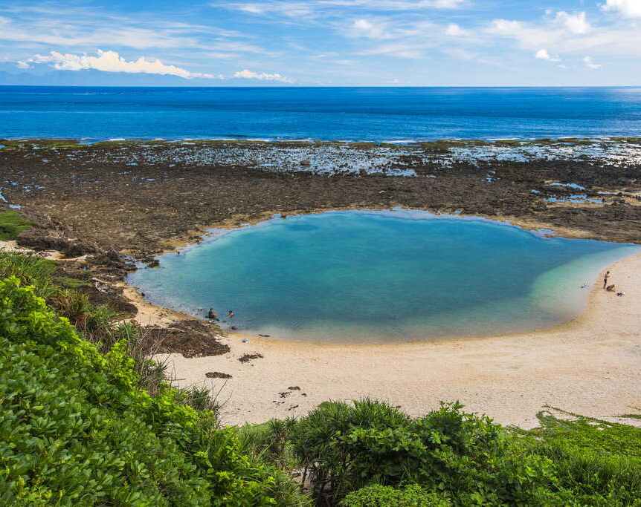
綠島國小
113學年度
海洋小健將
113.06.24-113.06.28
綠島 烏油窟

Slide 2
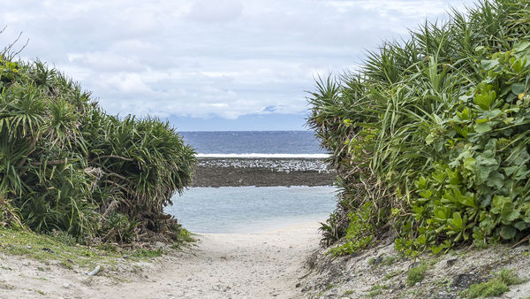
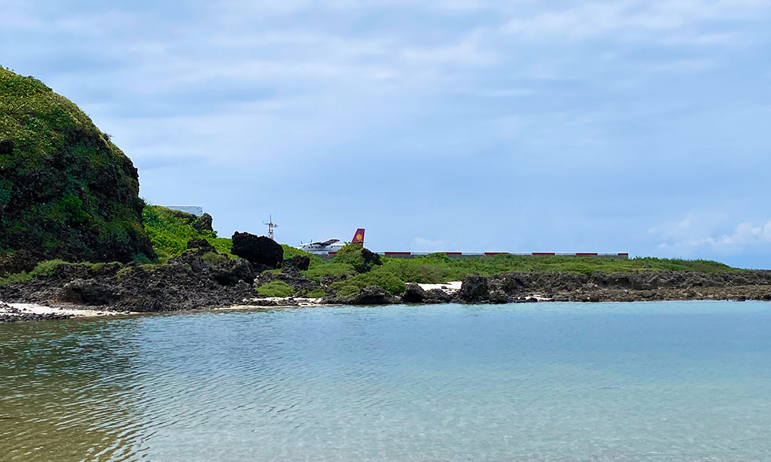
目錄
場地
日期及時間安排
目標及評量
游泳能力課程
自救能力課程
能力分班
學生出席佶評量成果
特別事項
教練團隊

Slide 3
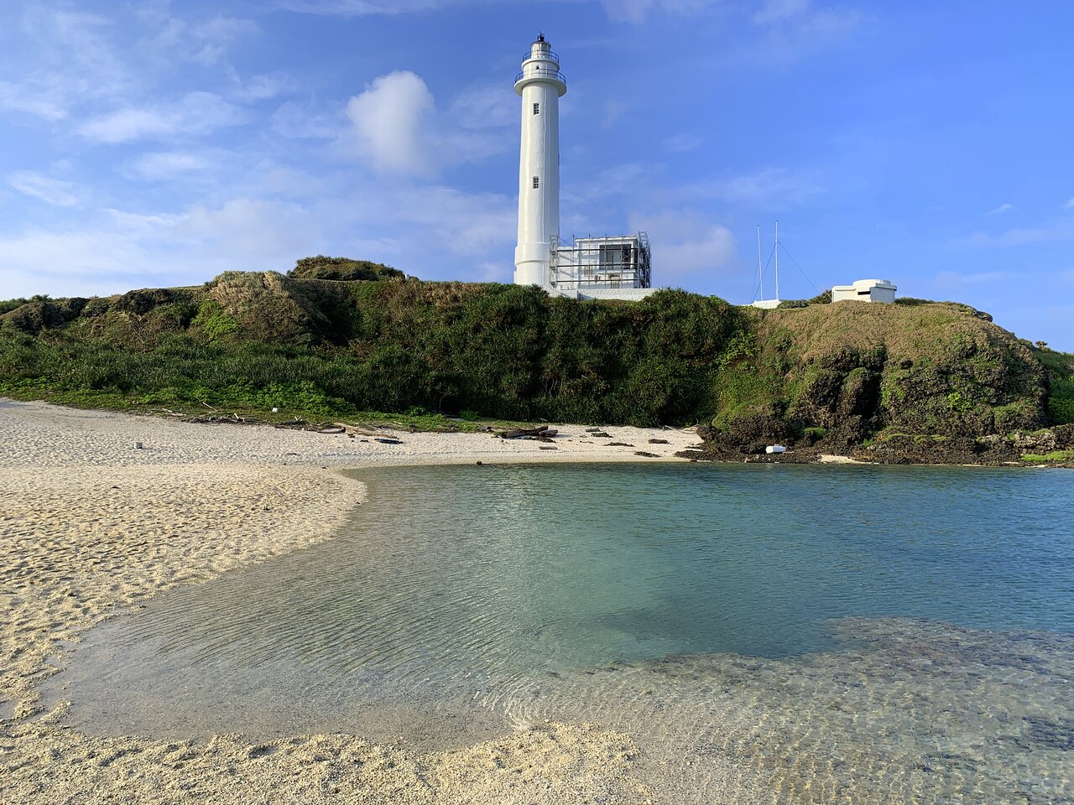
游泳教學-場地
「 烏油窟」位於綠島燈塔北面海岸，是一處退潮時才會顯露出來的小水池。
此處景點附近是礁石海岸，因為退潮時海水被環狀礁石阻擋而無法流出，於是形成一個小水池，此外因為類似潟湖地形，水池平靜無波，不時閃耀著藍綠色寶石般的光澤，十分美麗。
烏油窟為底面凹型的戶外天然水池，漲潮時，水池最深處約130公分，平均水深約100公分。

Slide 4
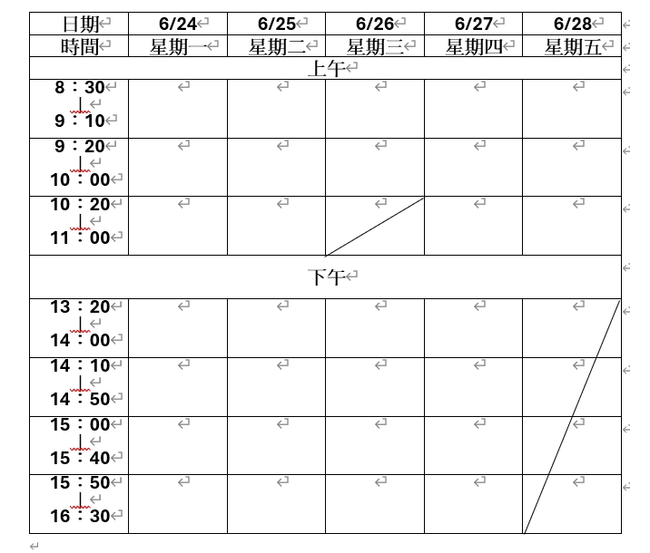
游泳教學-
日期及時間安排
低年級、特教班
一甲、二甲、三乙
上課日期：6/24~6/28 (早上)
中、高年級
三甲、四甲、五甲
上課日期：6/24~6/27 (下午)

Slide 5
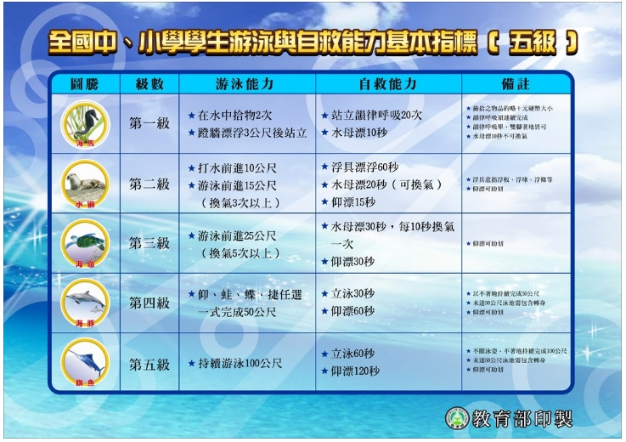
游泳教學-目標及評量
依照教育部國中、小游泳與自救能力基本指標辦理

Slide 6
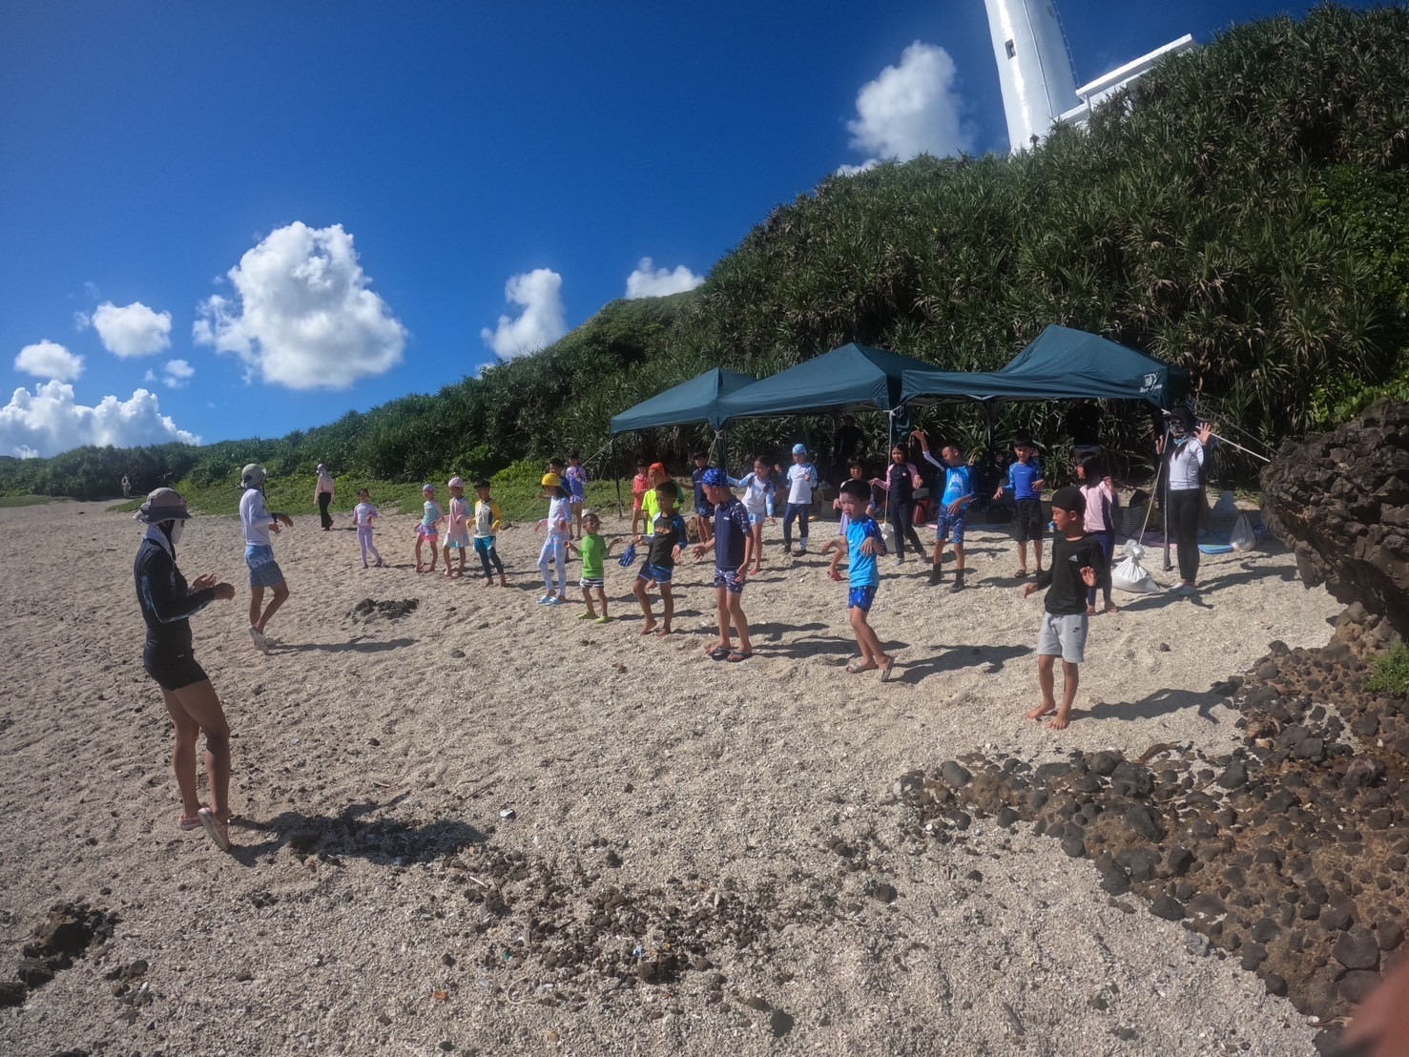
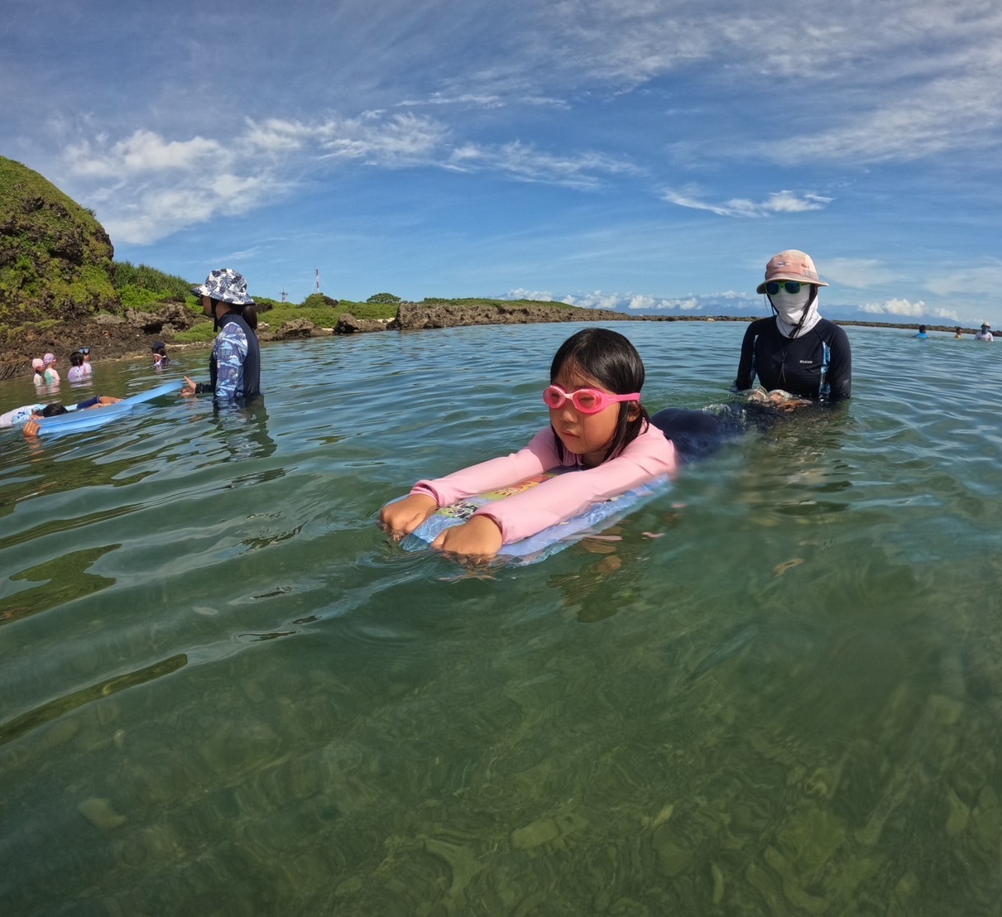
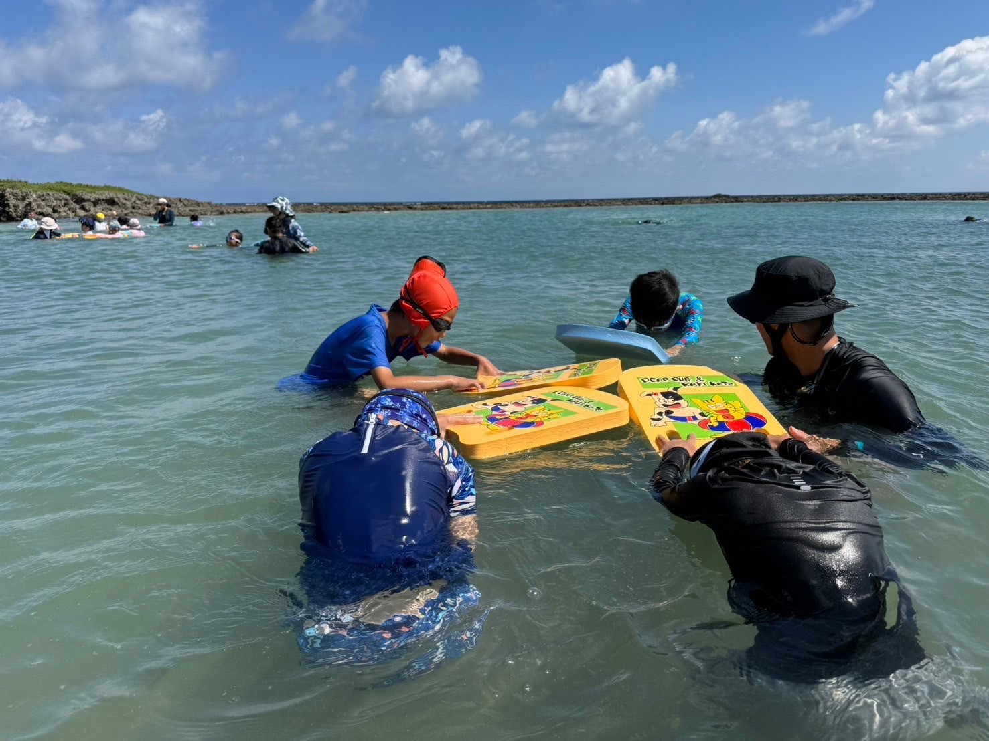
游泳教學-
游泳能力
課程
集合做操
腳打水練習
憋氣、韻律呼吸

Slide 7
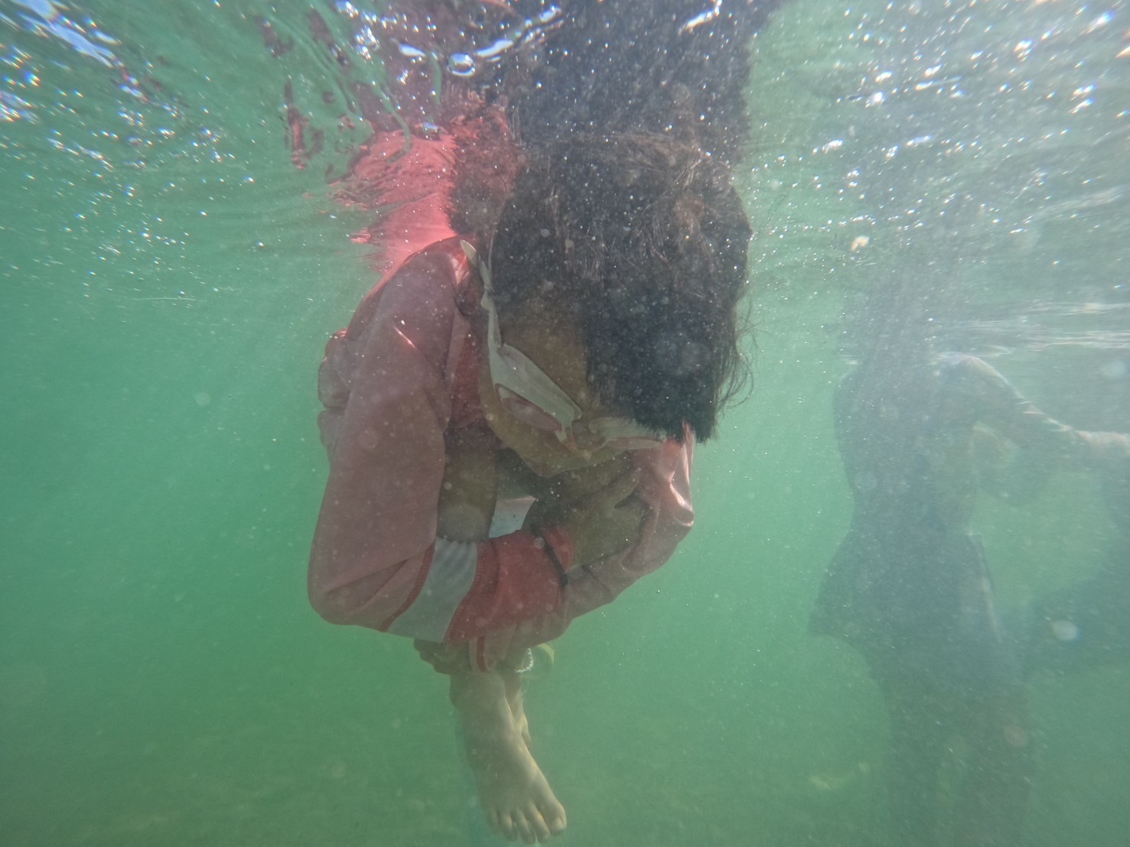
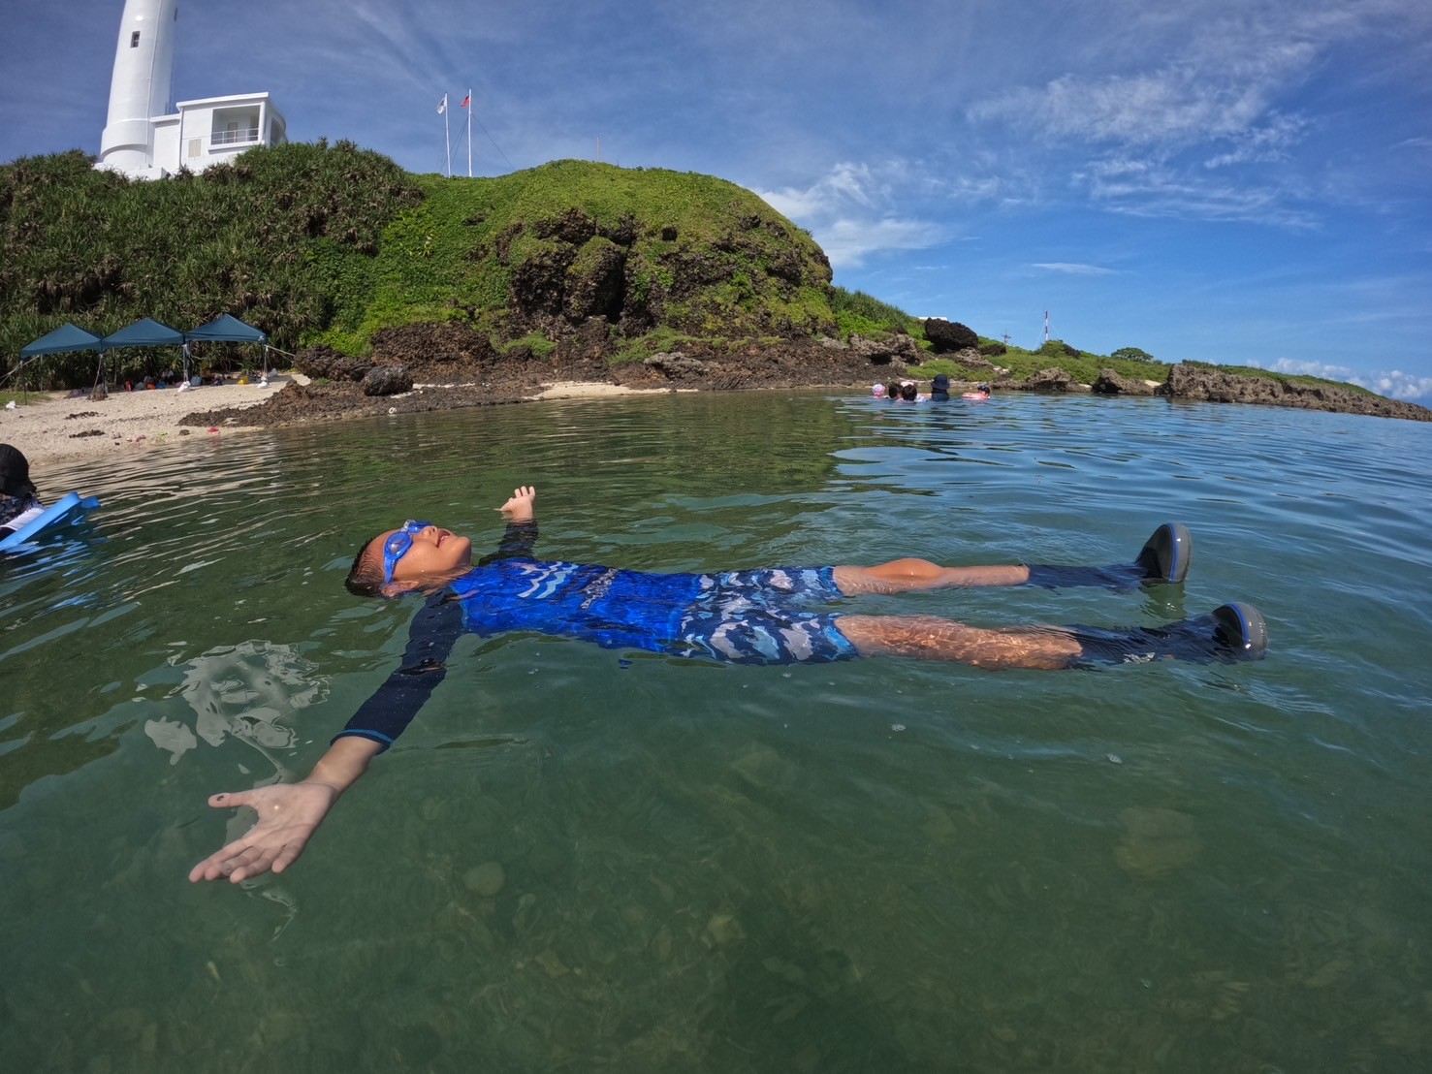
游泳教學-自救能力課程
水母漂
仰漂
憋氣、韻律呼吸
腳打水練習

Slide 8
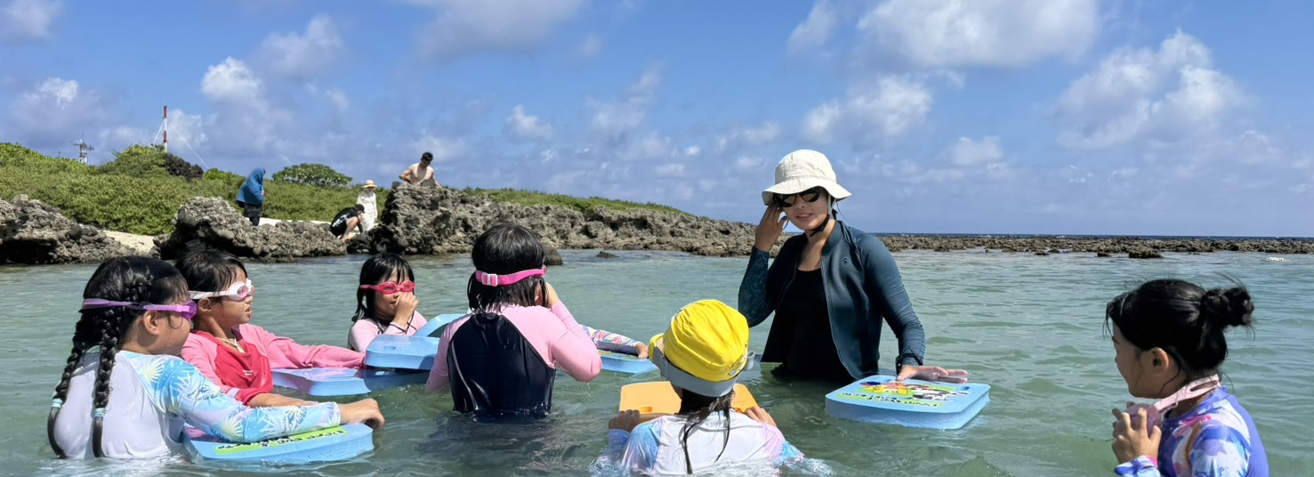
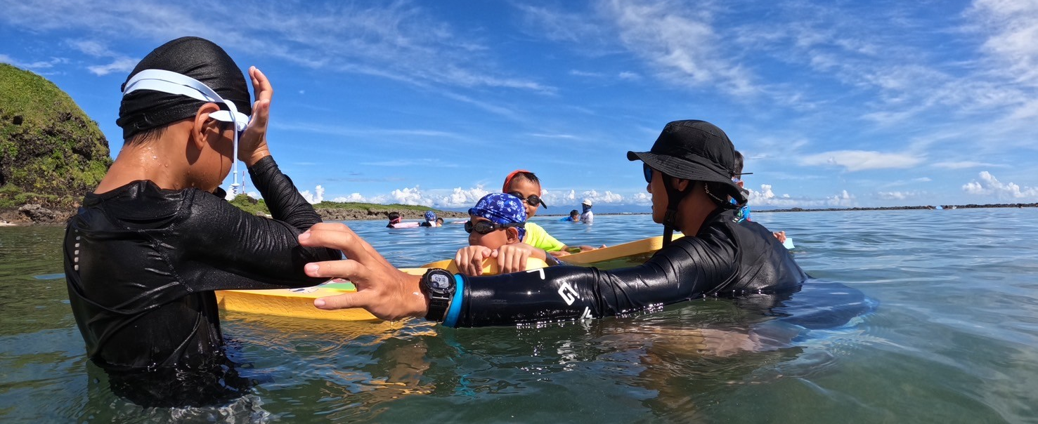
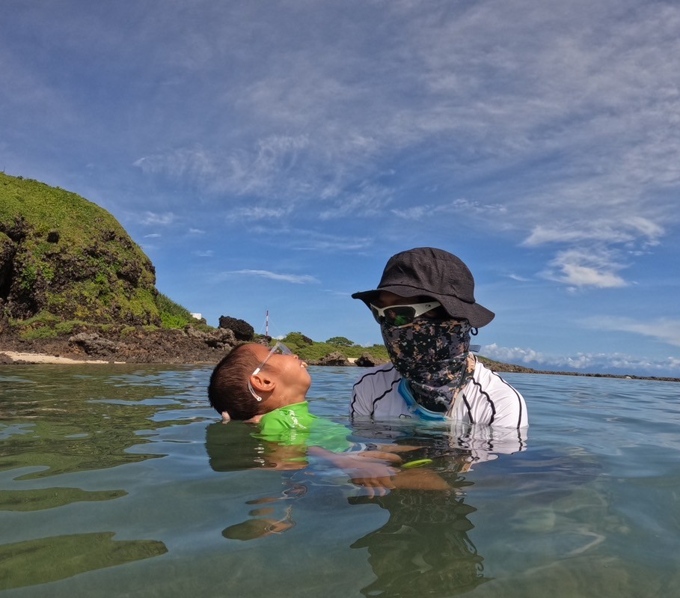
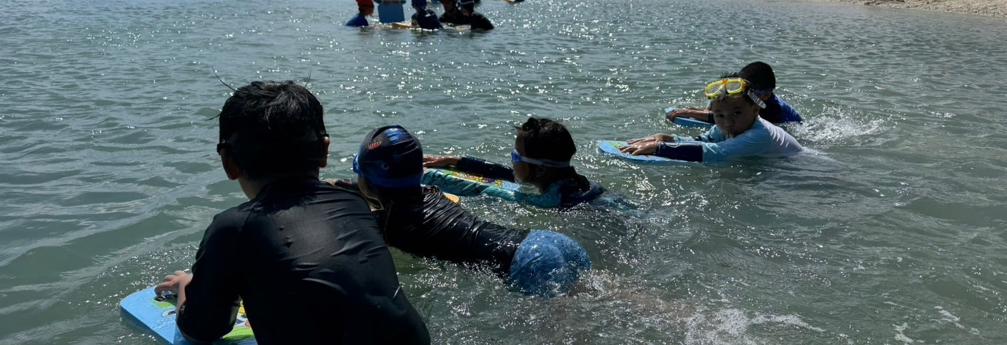
游泳教學-能力分班
初階班
將學生能力分班後，每班學生程度落差小，對於教學進度更流暢，學生學習也更有效率。
中階班
體驗班
特殊生交由持適應體育證照的教練來做教學，讓學生能夠逐漸適應水性。
高階班

Slide 9
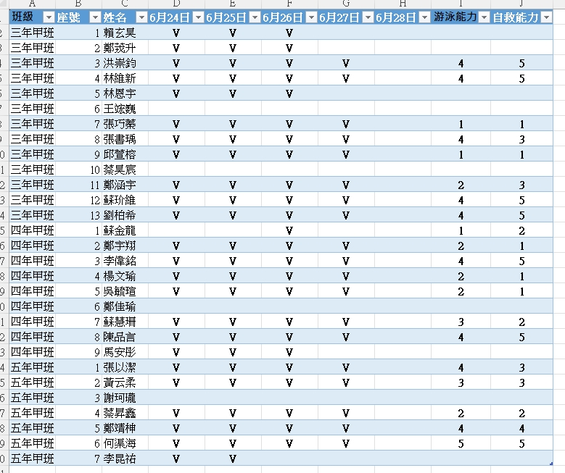
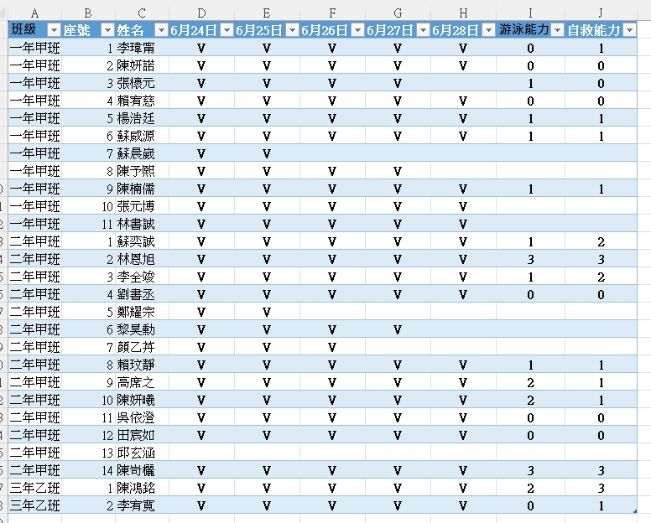
游泳教學-
學生出席及評量成果

Slide 10
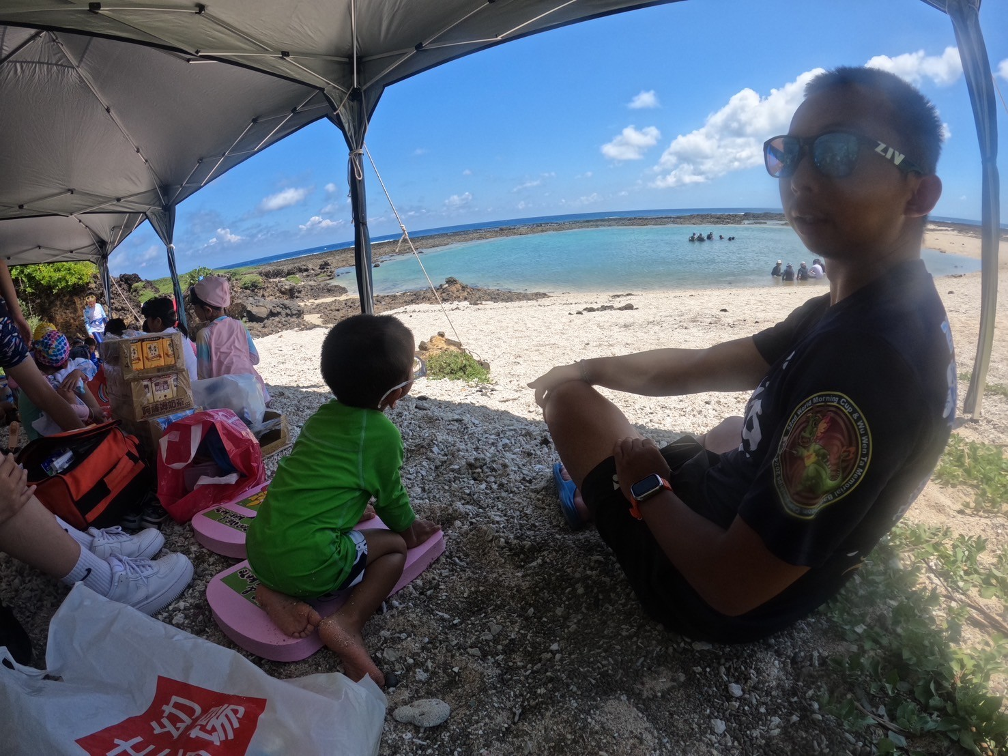
游泳教學-特別事項
因天氣炎熱，學校於教學時間在教學場地旁搭建遮陽帳棚，並準備充足的水分補給。
特別注意學生的生理狀況，救生員、校護、班導師於場邊戒護，教學現場也備有基本急救器材。

Slide 11
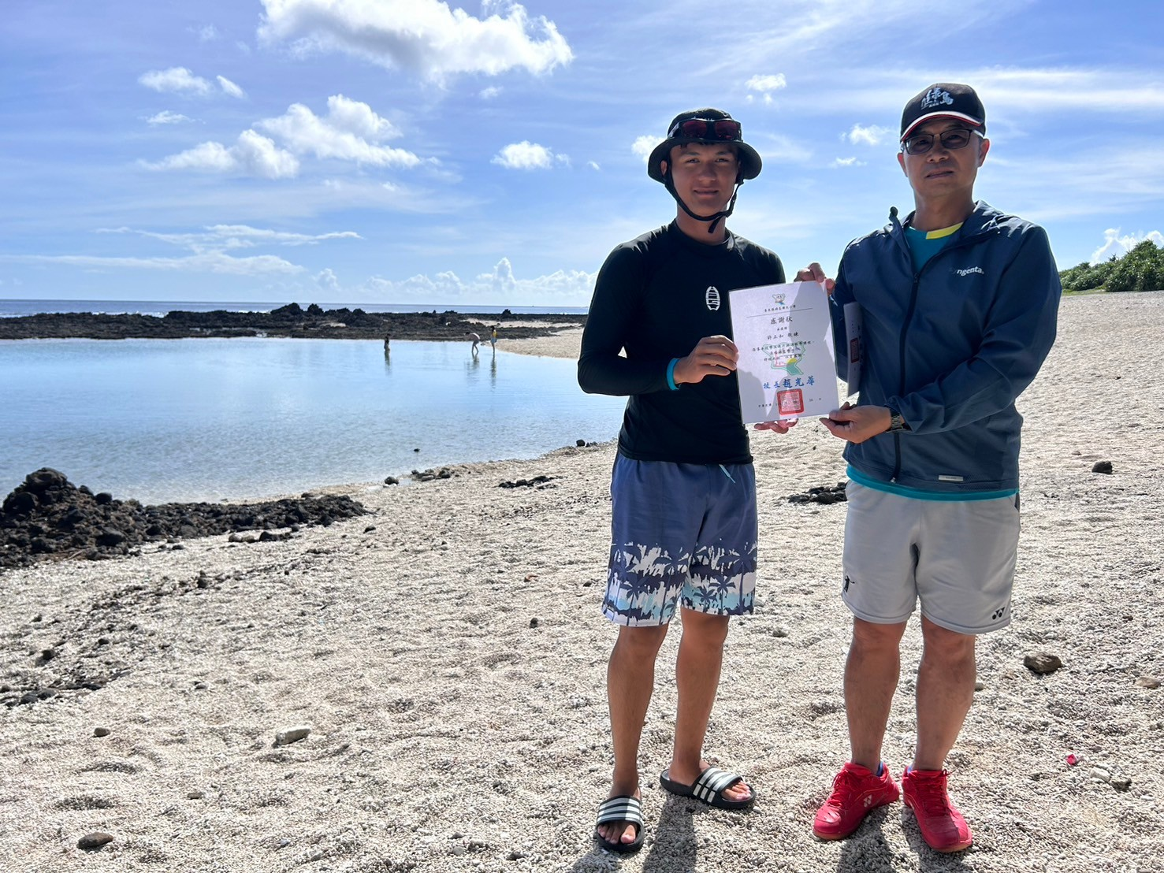
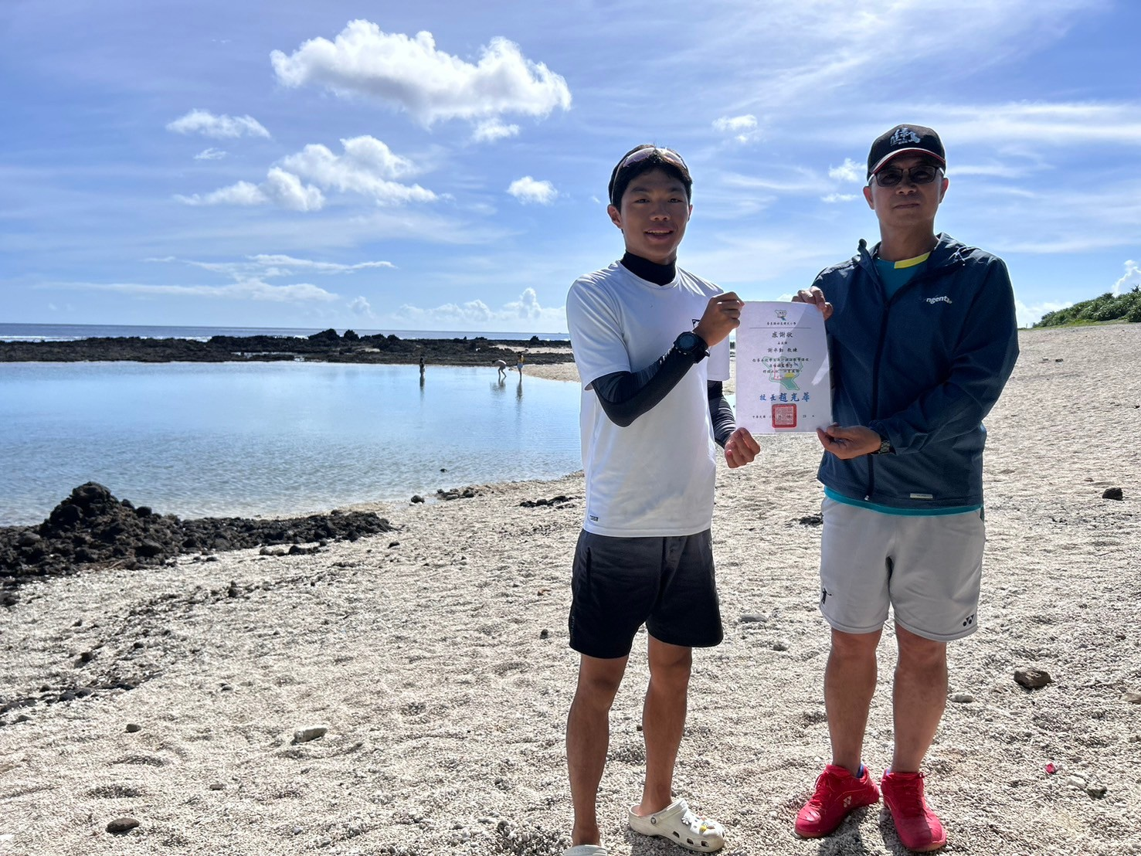
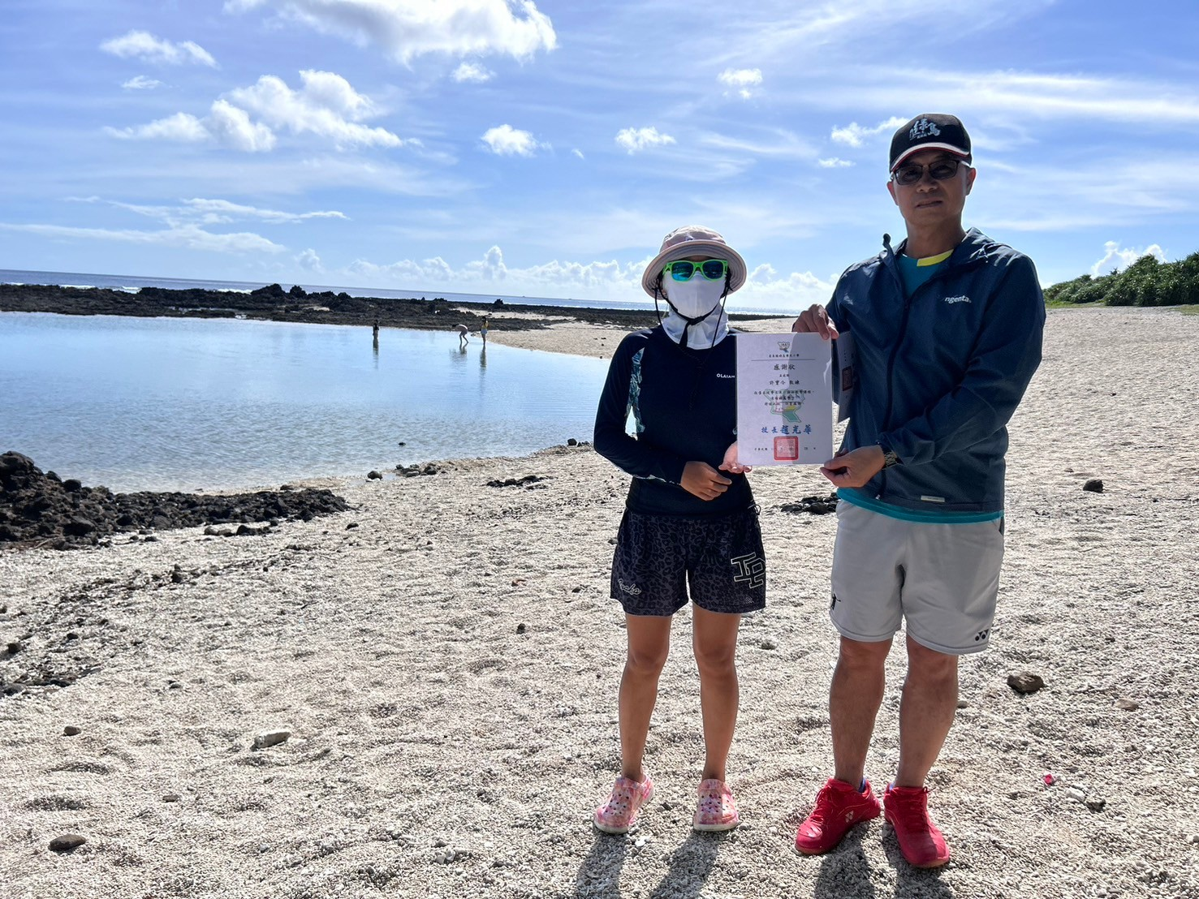
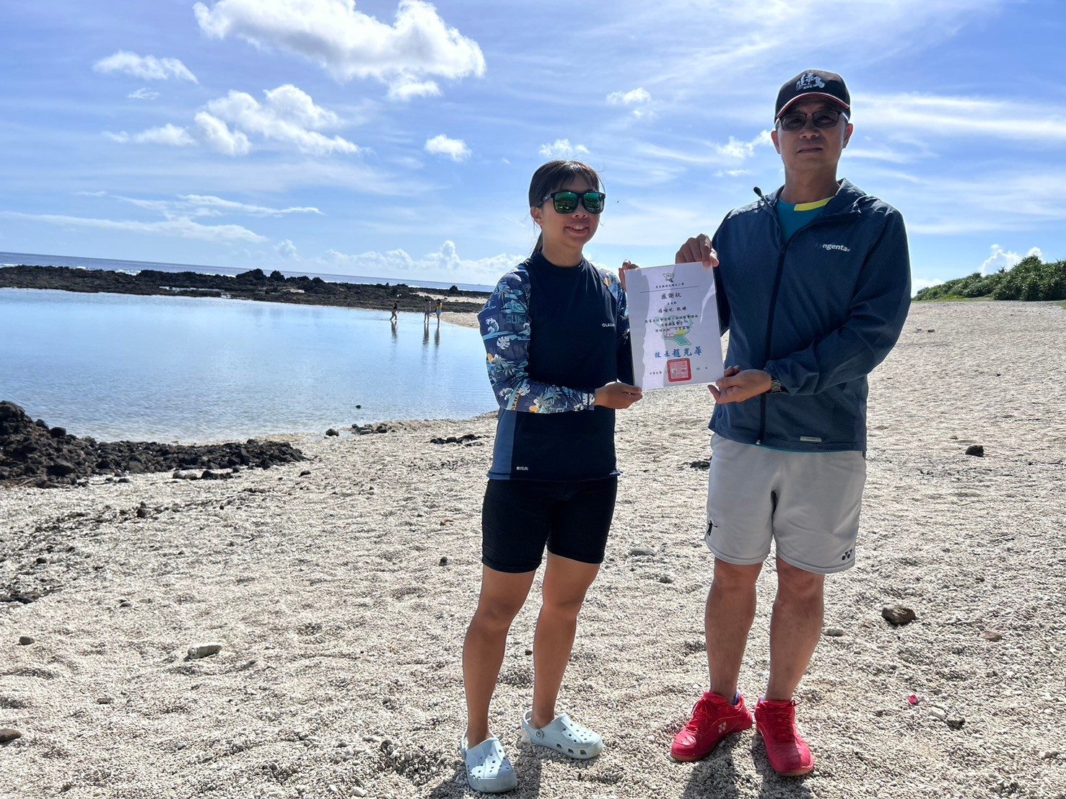
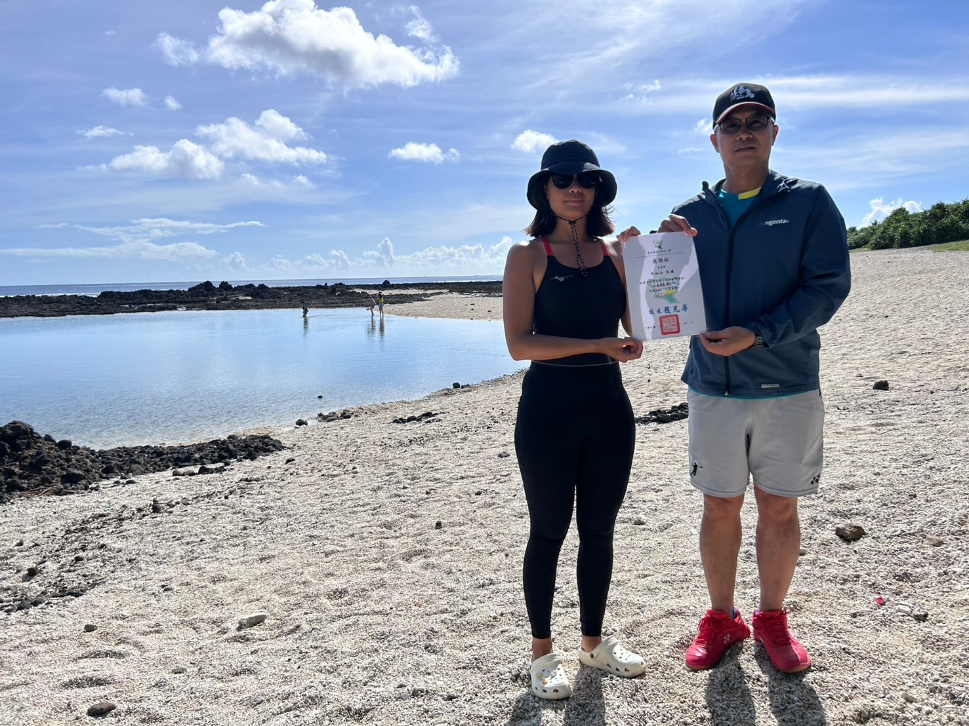
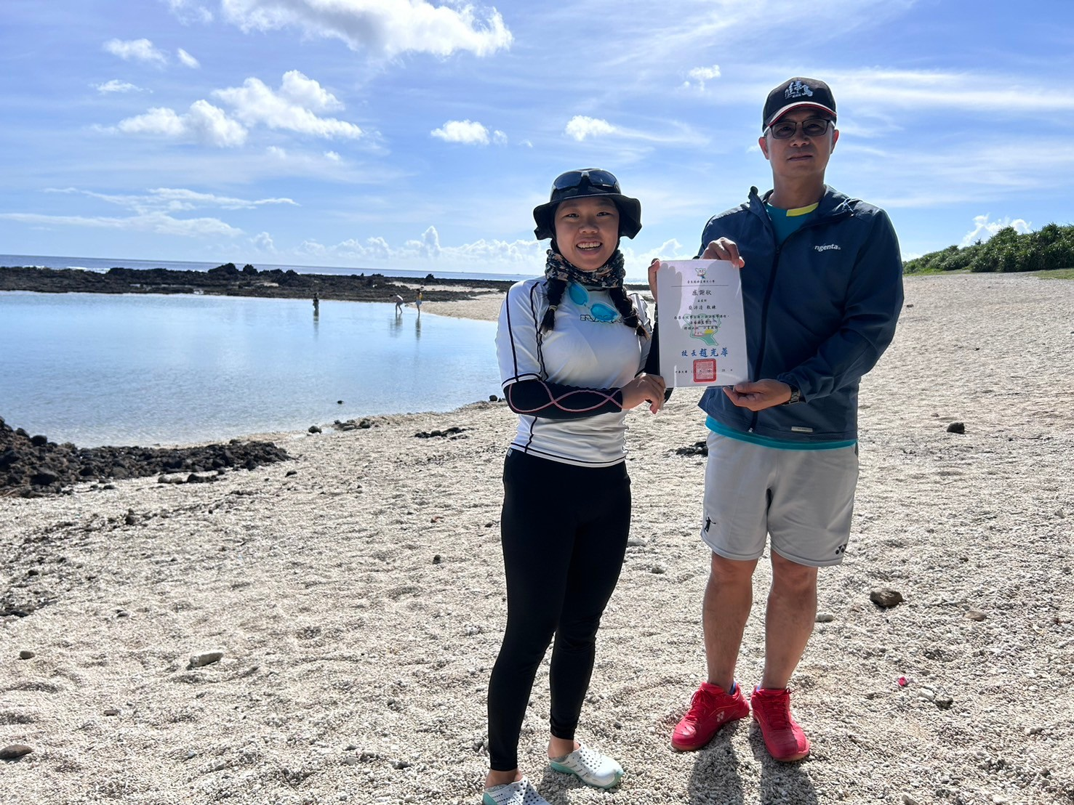
游泳教學-教練團隊
國立台東大學體育系學生

Slide 12
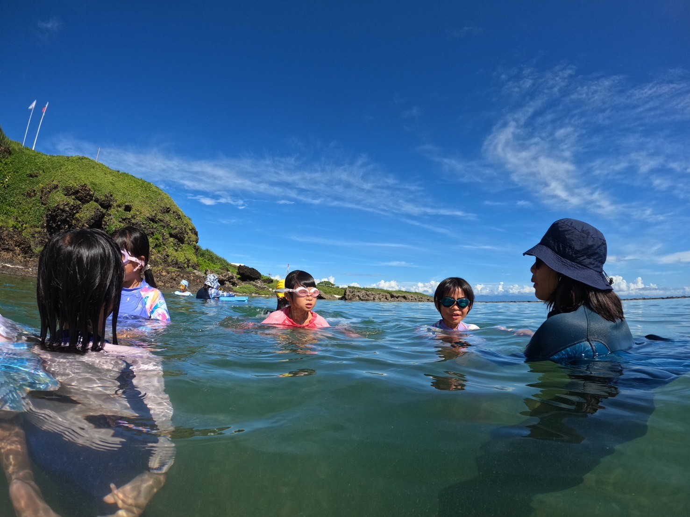
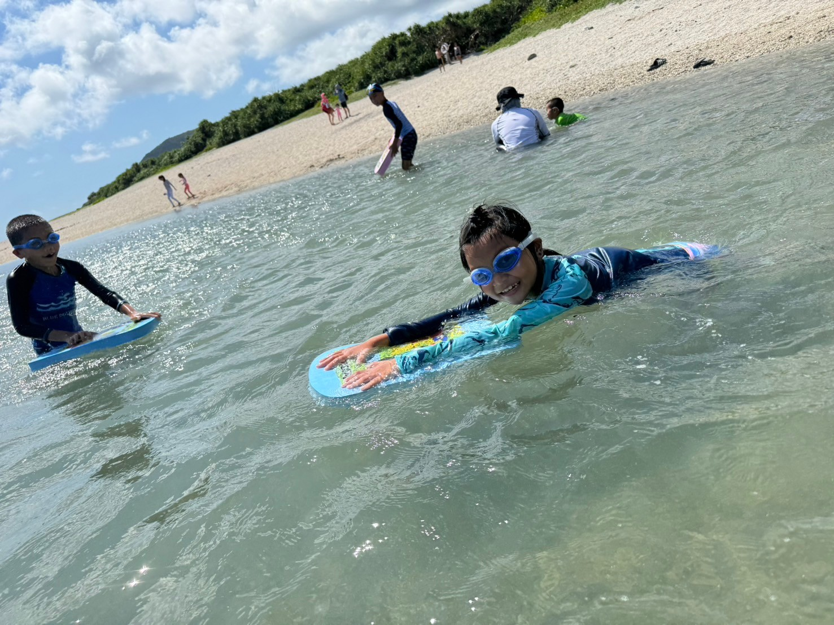
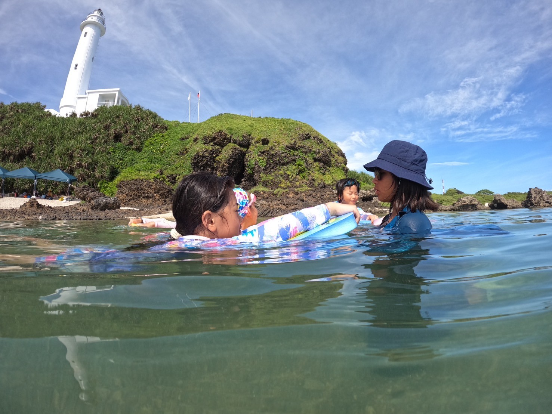
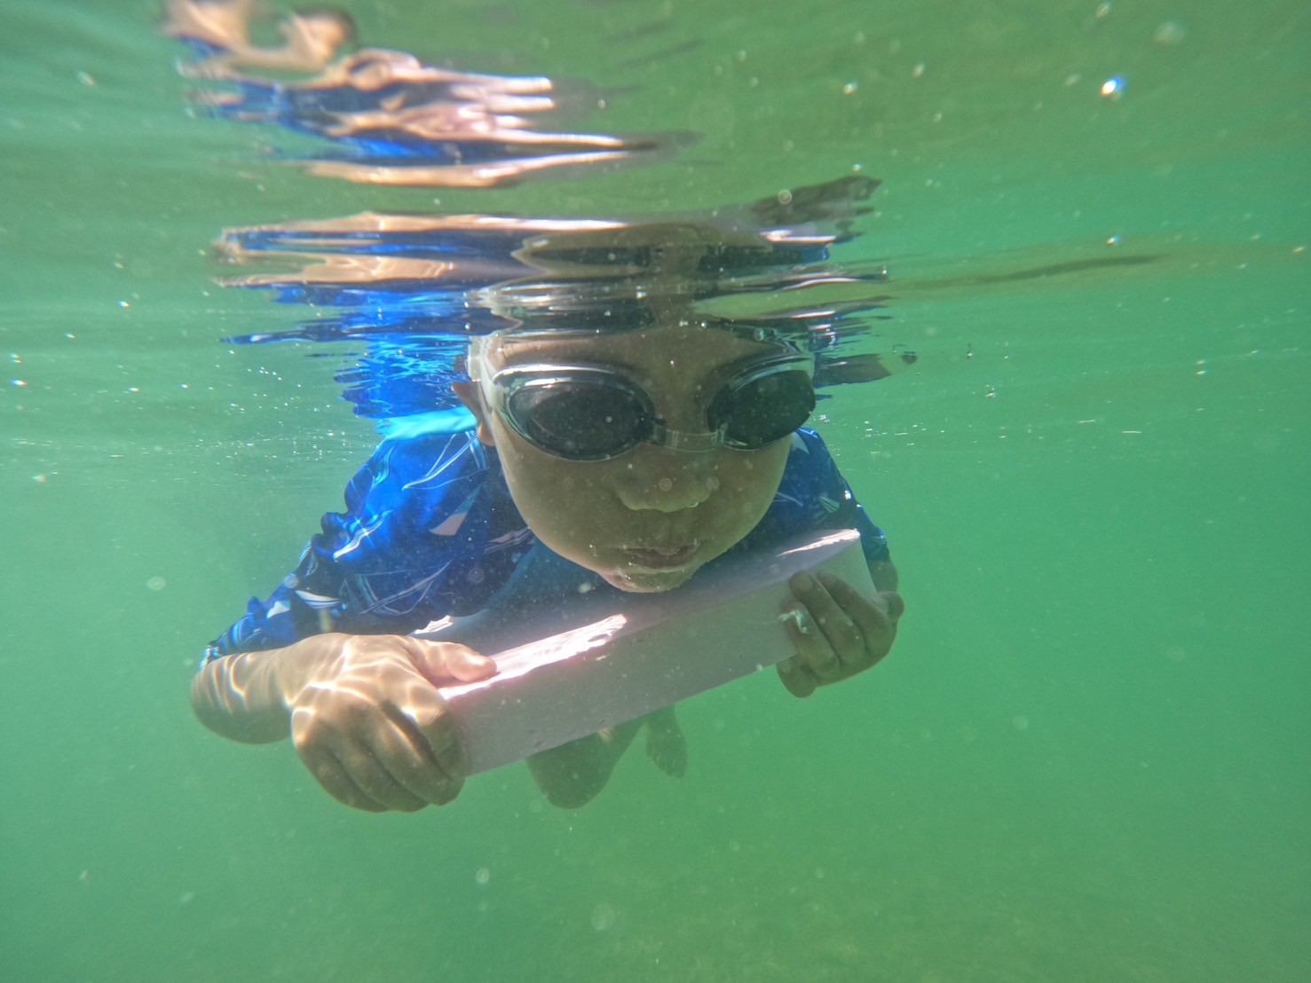
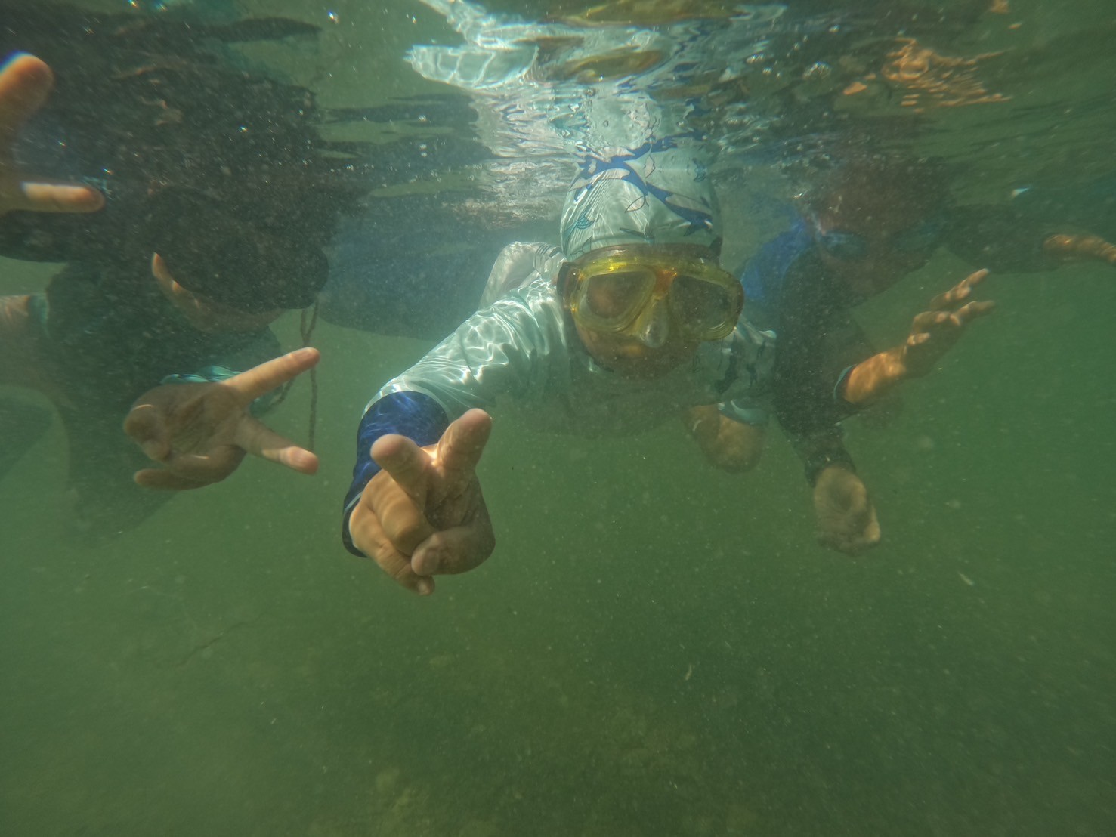
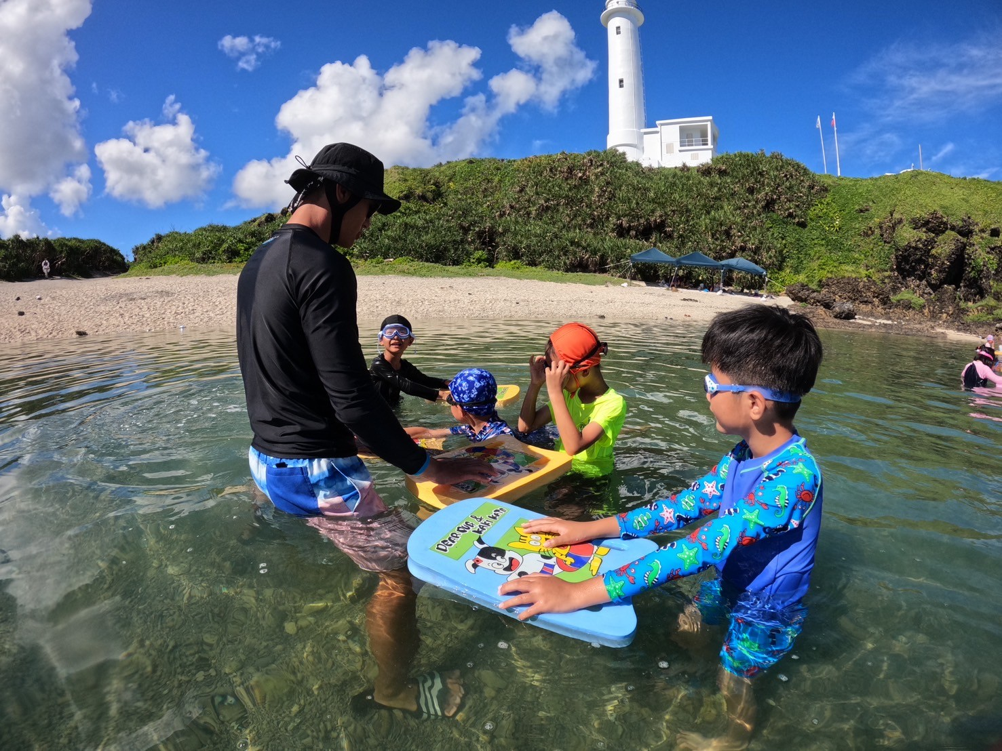
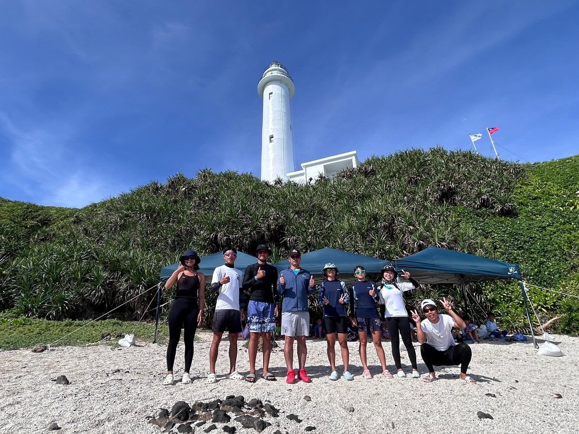
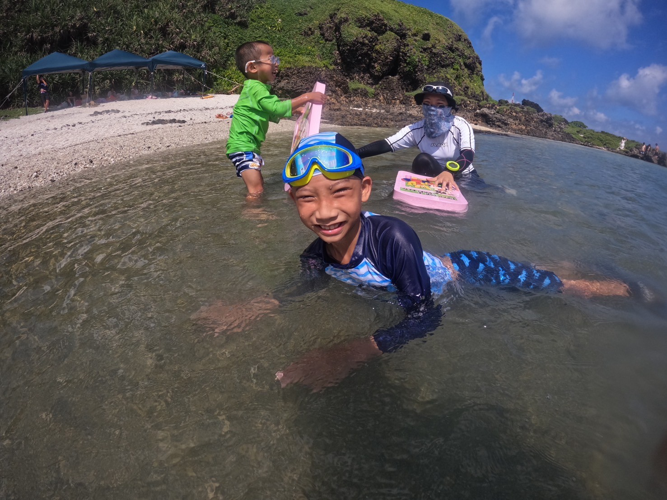
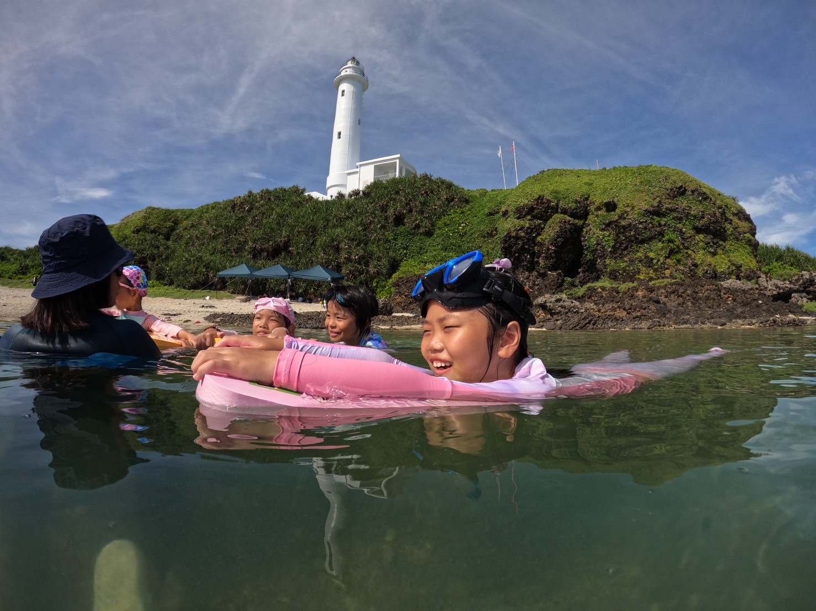
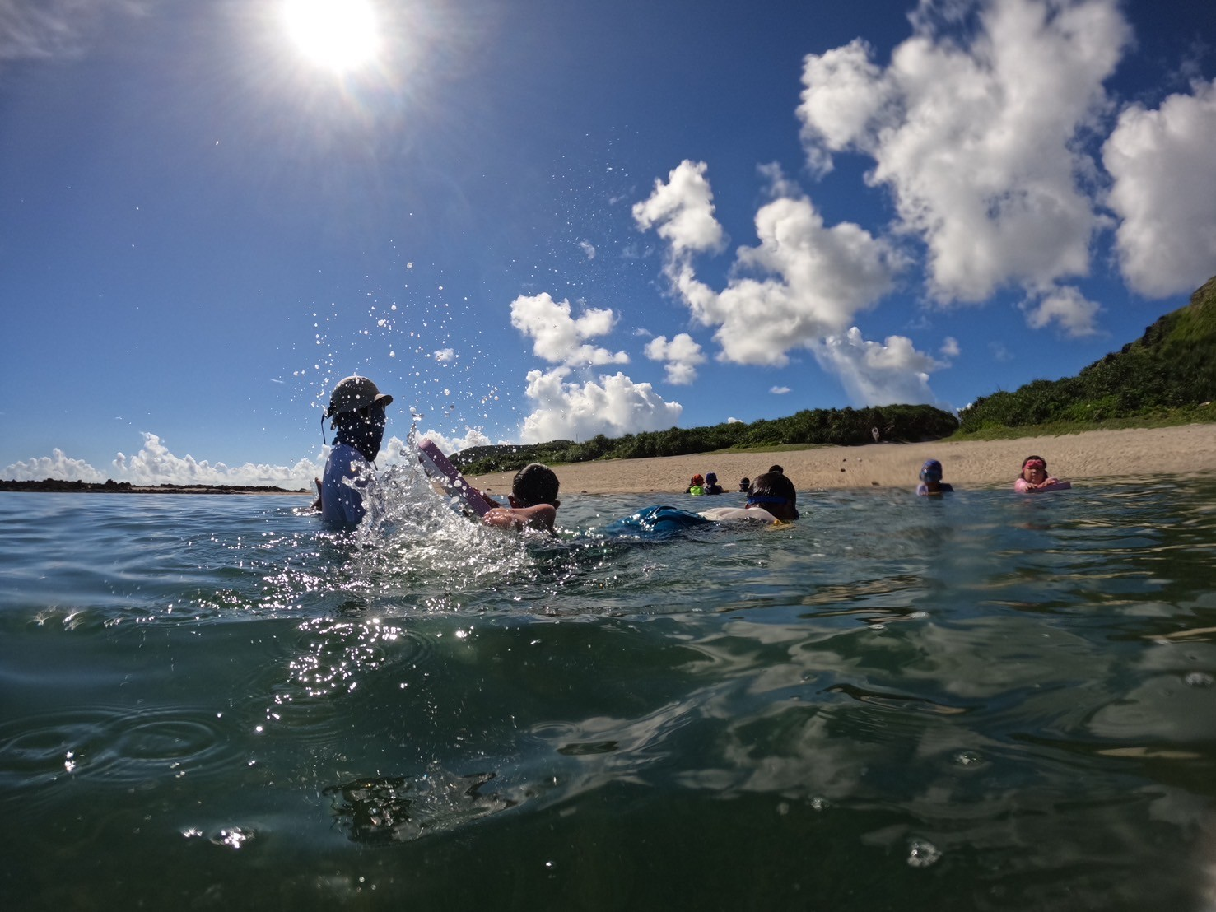
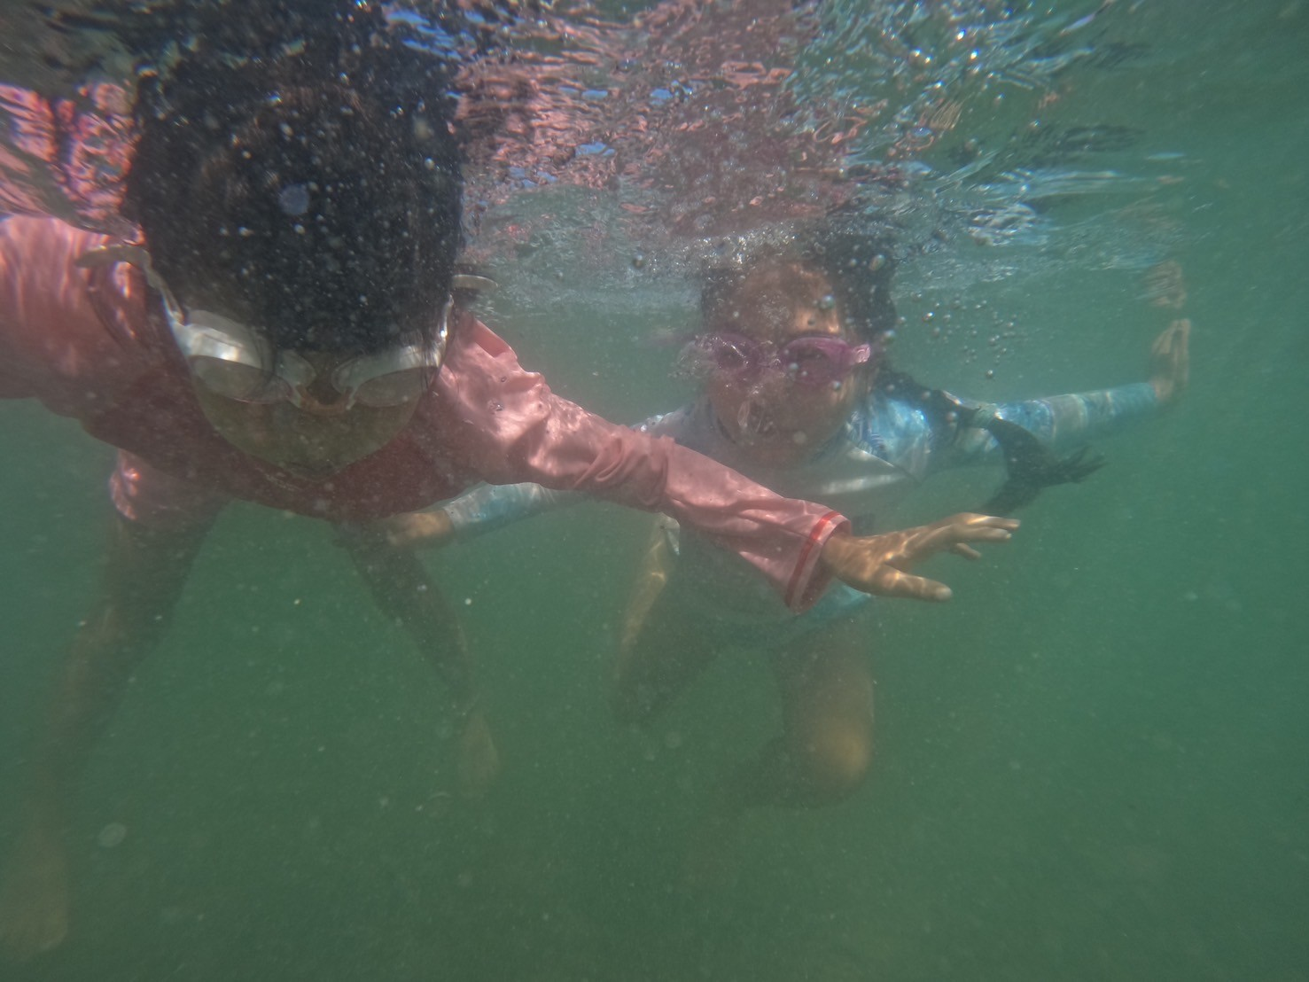
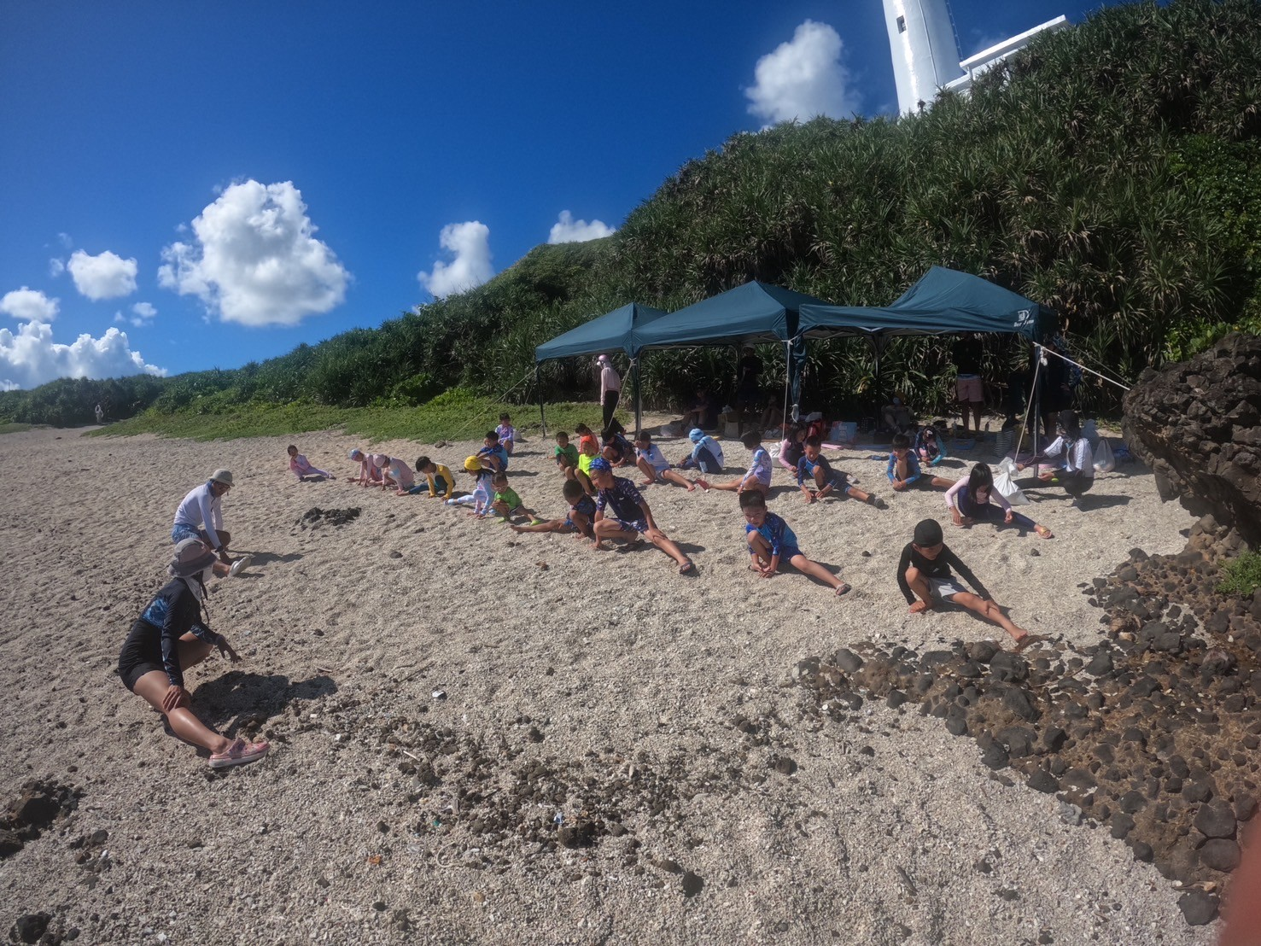
游泳教學-游泳學生成果照

